Slide 1
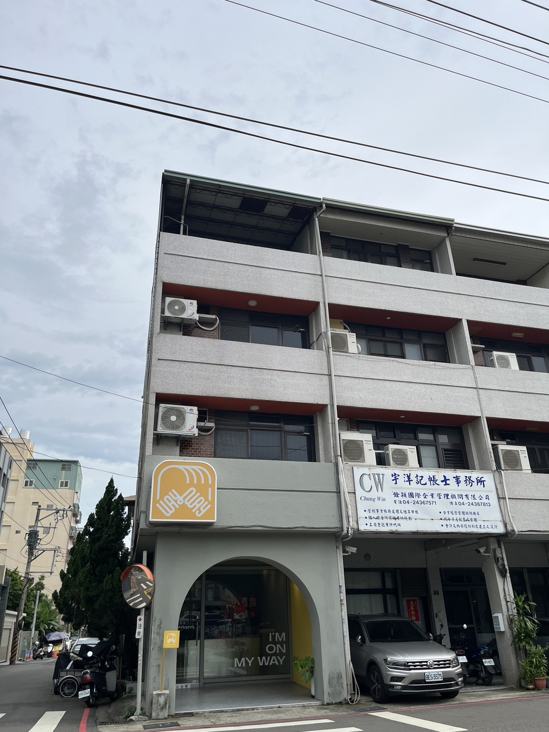

台中市北屯區東山路店面
公開標售

Slide 2
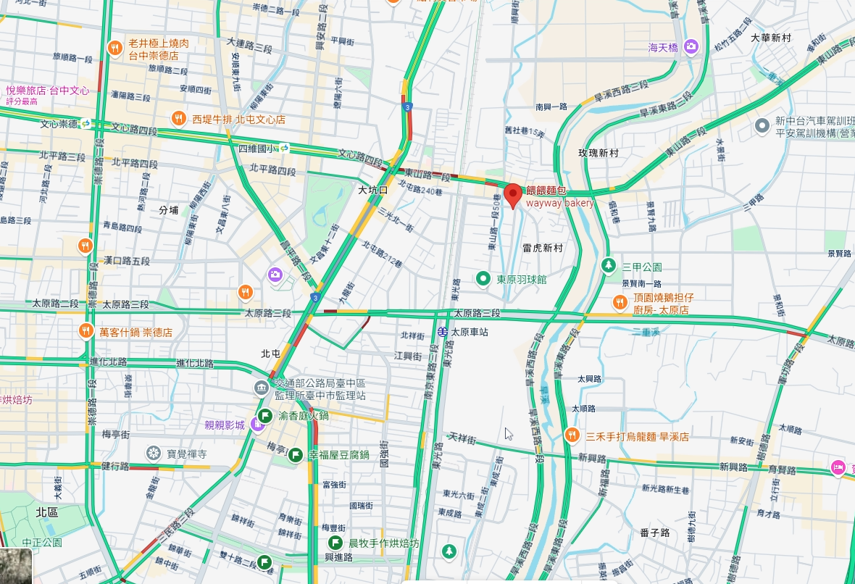
標的位置
捷運四維國小站
本案標的
太原車站

Slide 3
標的明細(如有不符，依地政機關謄本登記為準)
土 地
縣市 | 鄉鎮市區 | 地段 | 小段 | 地號 | 使用分區 | 宗地面積(㎡) | 權利範圍 | 持分面積(㎡) | 持分面積(坪)
台中市 | 北屯區 | 北屯段 |  | 29-11 | 第二種住宅區 | 98 | 全部 | 98 | 29.65
合計 |  |  |  |  |  |  |  | 98 | 29.65
建號 | 建物門牌 | 建築完成日 | 主要用途 | 建物樓層面積(㎡) | 權利範圍 | 總面積 | 總面積
 |  |  |  |  |  | (㎡) | (坪)
 |  |  |  | 附屬建物面積(㎡)
3351 | 台中市北屯區東山路一段138巷8弄1號 | 069/8/4 | 住家用、鋼筋混泥土造 | 一層：45.72 | 全部 | 210.88 | 63.79
 |  |  |  | 二層：65.93
 |  |  |  | 三層：65.93
 |  |  |  | 騎樓：14.35
 |  |  |  | 地下層：18.95
21708 | 台中市北屯區東山路一段138巷8弄1號 |  | 空白 | 一層：25.54 | 全部 | 131.53 | 39.79
 |  |  |  | 二層：30.34
 |  |  |  | 三層：12.51
 |  |  |  | 四層：63.14
合計 |  |  |  |  |  | 342.41 | 103.58
建
物

Slide 4
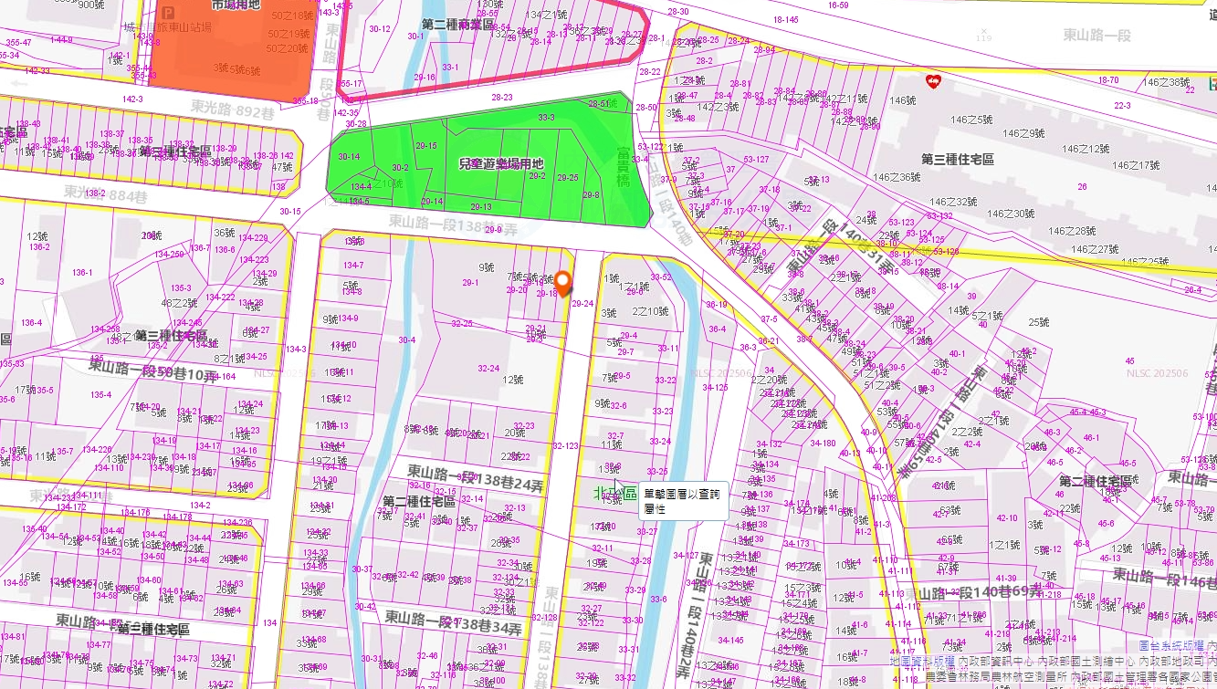
地籍圖

Slide 5
標售底價：新臺幣壹仟伍佰壹拾陸萬捌仟元整
◼保證金：新臺幣肆佰伍拾伍萬壹仟元整
◼投開標時間：114年12月31日(星期三)上午10時30分起至11時止。
◼開標地點：台灣金融資產服務股份有限公司中部分公司
（台中市北區中清路一段89號17樓之1投標室)

Slide 6
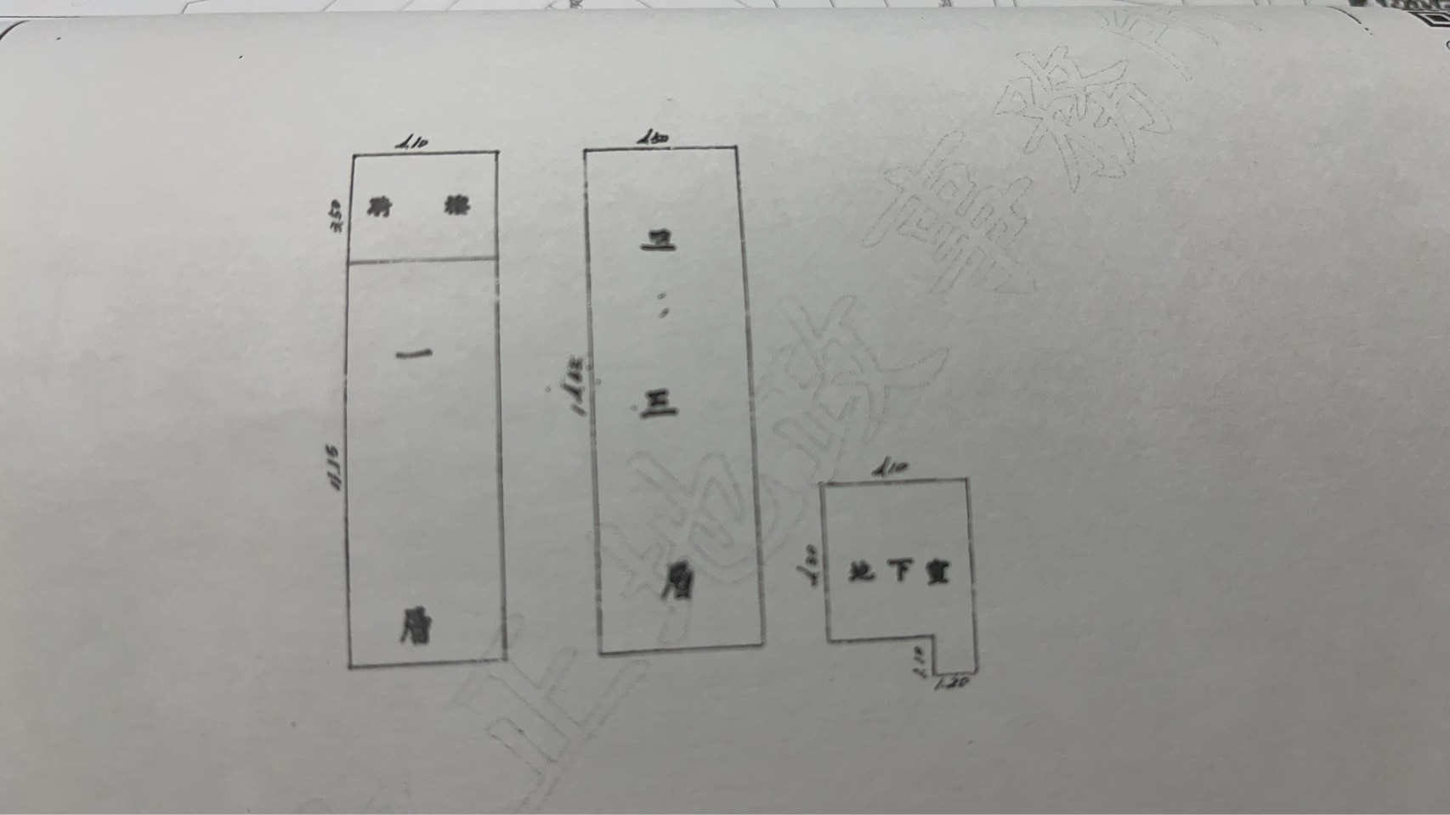
建物測量圖-3351建號

Slide 7
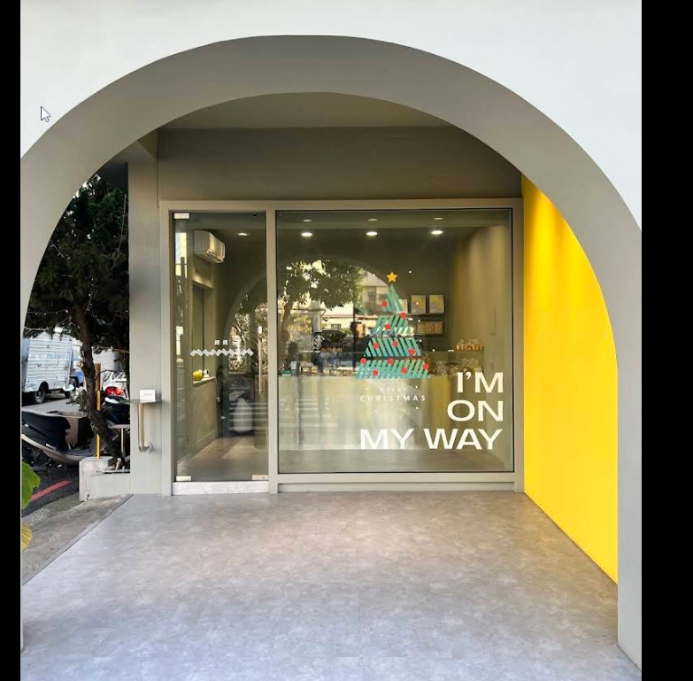
標的照片

Slide 8


